Slide 1
GIT

Slide 2
Índice

Slide 3
Introducción
Sistema de control de versiones distribuido
Git está optimizado para:
  Desarrollo distribuido
  Repositorios con muchos ficheros
  Merges complejos
  Desarrollar en ramas de “prueba”
  Ser rápido
  Ser robusto
No está pensado para mantener permisos

Slide 4
Conceptos básicos
Copia del repositorio en local
Base de datos de objetos
Identificador universal único SHA1
4 tipos de objetos:
  Blob
  Tree
  Commit
  Tag

Slide 5
Blobs
Representan el contenido de uno o varios ficheros
Se identifica por su SHA1 no por su nombre
El único que sabe a qué fichero corresponde cada blob es el tree
No hay copias de blobs => dos ficheros con el mismo contenido se almacenan como el mismo blob

Slide 6
Tree
El objeto tree relaciona los blobs con los nombres de ficheros
El working tree es un tipo especial de árbol que sólo existe antes de hacer commit (index)

Slide 7
Commit
El commit es un snapshot del estado de los ficheros en un momento concreto
No se almacenan deltas como en SVN, se almacenan los ficheros enteros
Pero no hay blobs duplicados, por tanto no ocupa mucho espacio
Se identifican por el SHA1
Tienen 0 o más punteros a commits padres
=> El SHA1 de un commit identifica un estado del repositorio y todo el histórico de commits (sus estados anteriores)

Slide 8
Tag
Los tags son etiquetas que se pueden aplicar a commits
Por ejemplo para identificar versiones estables de un producto

Slide 9
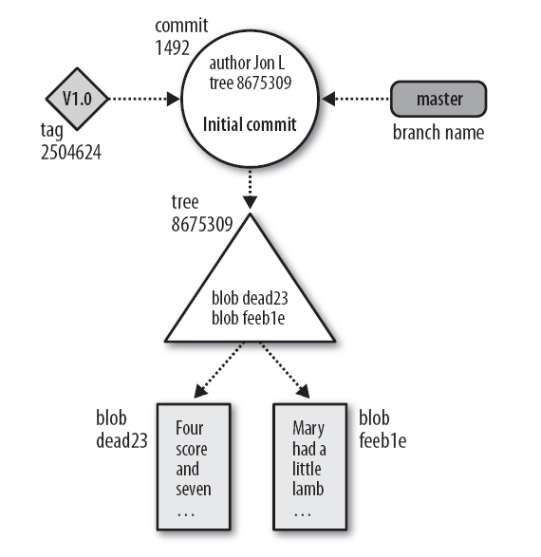
Objetos git

Slide 10
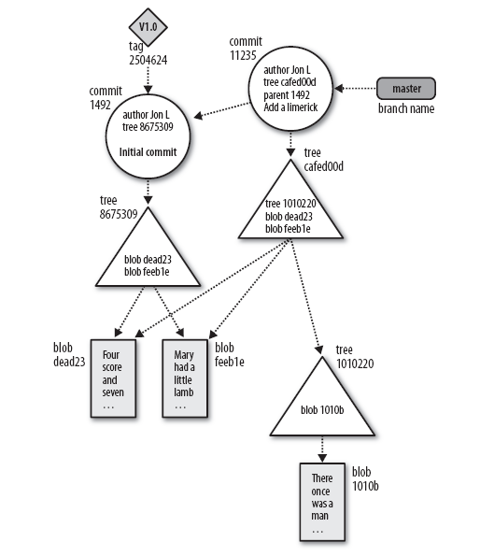

Slide 11
Branch, HEAD, remotes
Las ramas son “gratuitas”,
Una rama es una lista de commits
Se suele representar como un puntero a un commit
HEAD es un puntero que apunta al commit actual
Un remote es una url de una copia del repositorio
Origin es el remote desde el que se clonó el repositorio inicialmente

Slide 12
Index
El índice es un fichero binario (una caché)
Dinámico y temporal
Representa la estructura de directorios actual del repo
Captura la versión del repo completo en algún momento del tiempo
El contenido del índice es lo que se meterá en el próximo commit
El modo de trabajar es ir añadiendo cambios al índice (stage) y después hacer commit
Puede haber cambios en el working tree que no estén en el index y por tanto no se metan en el commit

Slide 13
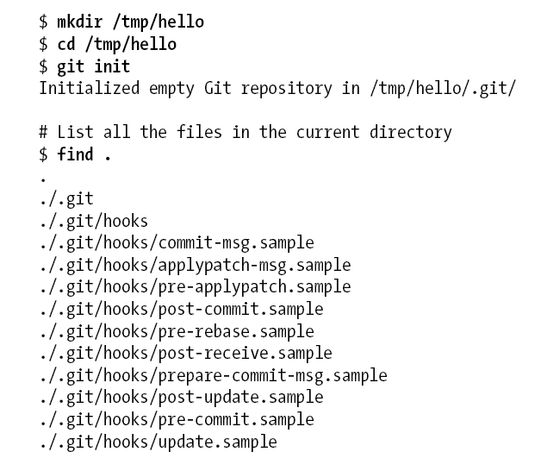
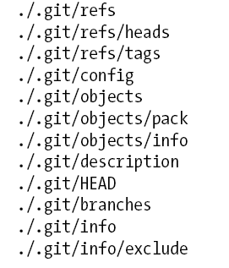

Slide 14
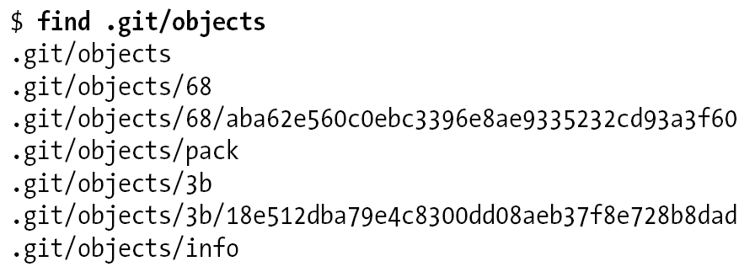

Slide 15
Comandos básicos de git
git add <file1> <file2> …
git commit [-a] [-m <“mensaje”>]
git pull [origin] [branch]
git push [origin] [branch]
git log

Slide 16
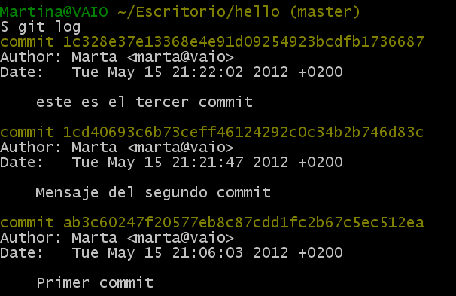
git log

Slide 17
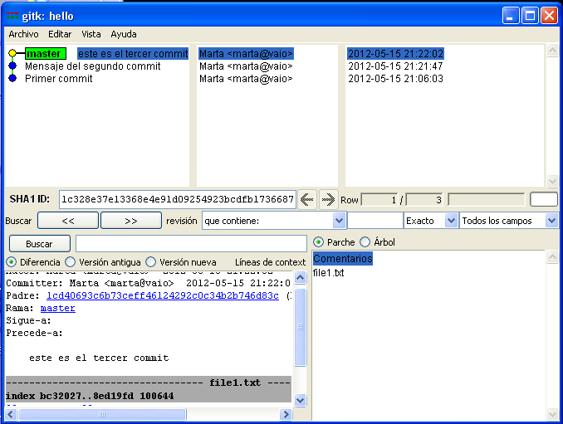
gitk

Slide 18
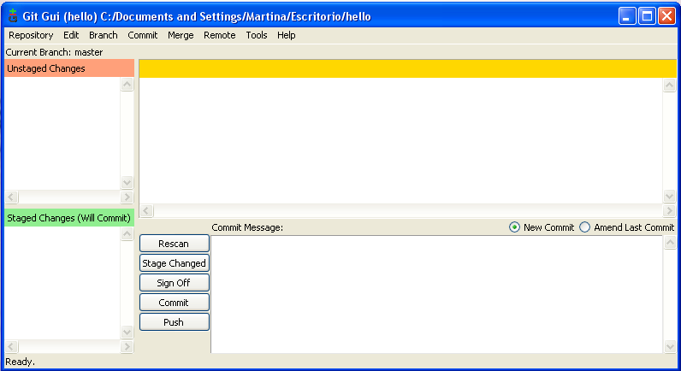
Git Gui

Slide 19
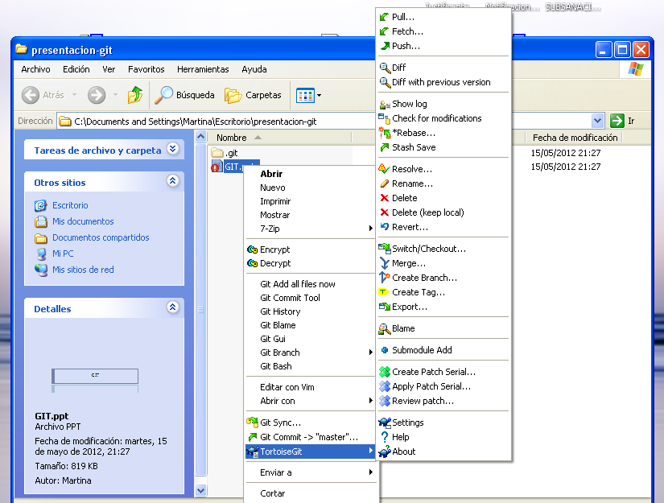

Slide 20
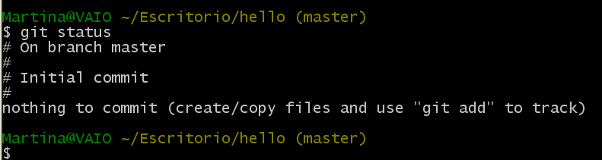
Workflow básico
Se trabaja en una funcionalidad
Se añaden los cambios realizados al índice
Se hace commit del índice

Slide 21
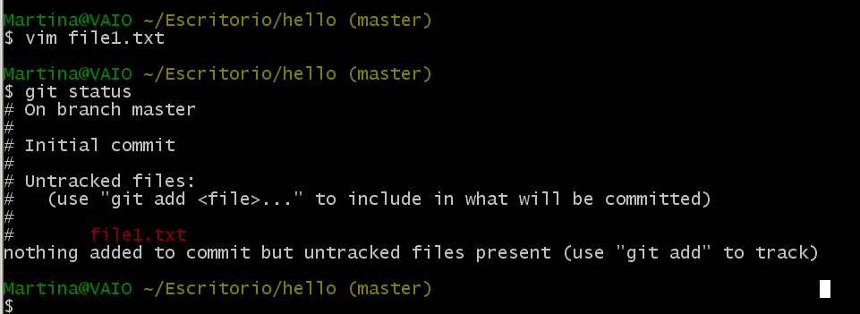
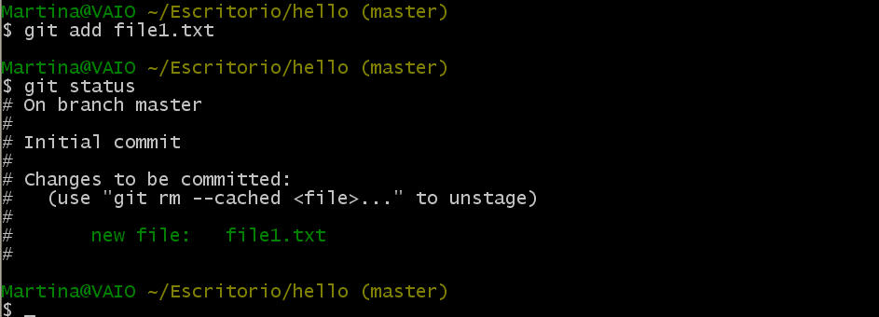
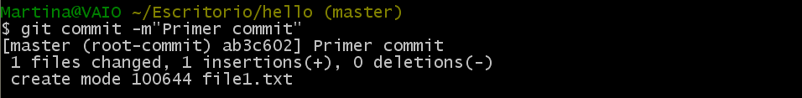

Slide 22
Comandos
git status
git add file.txt
git commit –m “mensaje del commit”
… editar fichero…
git add file1.txt file2.txt …
git commit –m “segundo commit”
…

Slide 23
Workflow con remoto
Existe un repositorio (será el origin) ssh://pepe@desarrolloip.com/repo.git
Se clona dicho repositorio para obtener una copia local
Se trabaja sobre el repositorio y se hacen commits
Se publican los commits realizados con push

Slide 24
Comandos workflow con remoto
git clone ssh://pepe@desarrolloip.com/repo.git
git add fichero1 fichero2…
git commit
git add fichero1
git commit
…
git push origin master
git pull origin master
git add …
git commit
git push

Slide 25
Modificar el index
git add <file>
git reset HEAD <file>
git rm <file>
git mv <fileorig> <filedest>

Slide 26
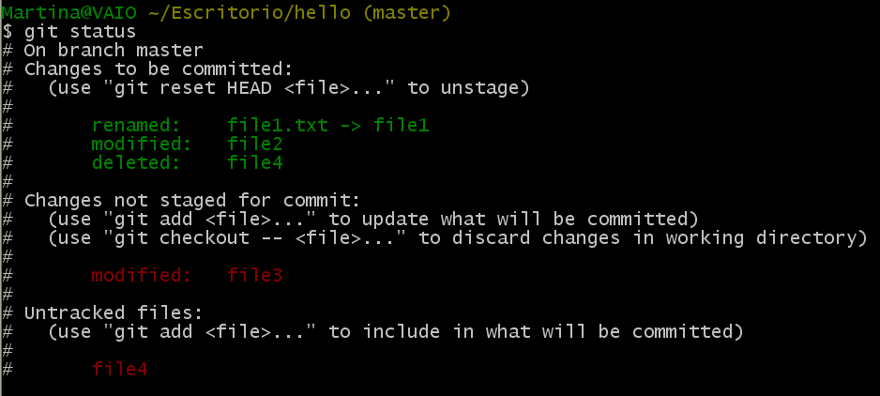
git status

Slide 27
git checkout
Tiene 3 funcionalidades principalmente:
Cambia de rama:
  git checkout <branch>
Cambia el estado del repo a otro commit
  git checkout 98ab6786
  git checkout HEAD^^
Deja un fichero tal y como estaba en cierto commit
  git checkout <commit> <file1> <file2>
  git checkout HEAD file1.txt

Slide 28
git reset
Tiene dos funcionalidades
soft: quita un fichero del index
hard: borra commits!!
git reset <file>
git reset –hard HEAD^^

Slide 29
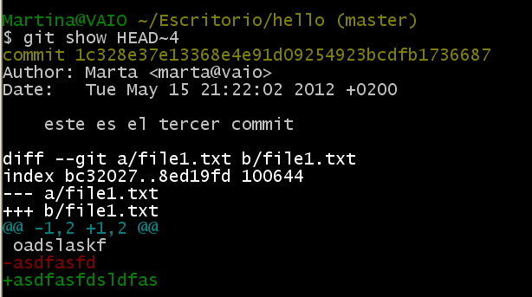
git show
Distintas formas de nombrar commits:
  Por su SHA1
  HEAD, HEAD^, HEAD^^
  HEAD~4
Muestra los cambios de un commit: git show <commit>

Slide 30
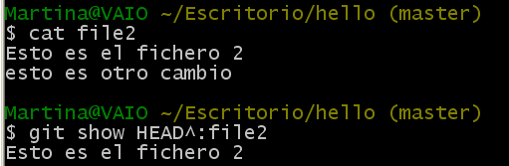
git show
Muestra el estado de un fichero en un commit anterior
  git show <commit>:<file>

Slide 31
git stash
Es “un cajón” donde se meten los cambios que no se han commiteado
  git stash save
  git stash list
  git stash pop
  git stash show <num>
Deja el repositorio limpio de cambios, pero no almacena los ficheros untracked
Es muy útil para los merges, rebases, etc

Slide 32
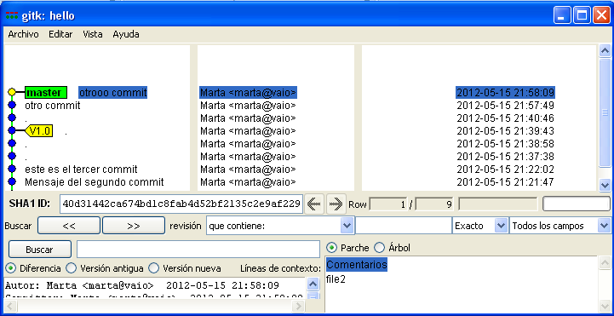
git tag
Poner una etiqueta a un commit
  git tag “v1.0”
  git tag –d “v1.0”

Slide 33
Git pull
Hace dos cosas:
  Trae los cambios nuevos desde el remote hasta el repositorio (.git)
  Mezcla los cambios que se han traido con los existentes
Si no se especifica, y está configurada la rama en .git/config se traen los cambios de la rama actual
Si no hay que darle los parámetros:
  git pull origin master
  git pull origin rama

Slide 34
gitignore
Ignorar ficheros untracked
  .gitignore
  .git/info/exclude
Ignorar ficheros tracked
  git update-index –assume-unchanged <file>

Slide 35
Otras funcionalidades
Import/export CVS y SVN
Se puede utilizar interfaz CVS
Ver ayuda: git <command> --help
Submodules
Hooks

Slide 36
Título
Listado

Slide 37
Gestor de repositorios: gitolite
Listado

Slide 38
Título
Listado

Slide 39
Título
Listado

Slide 40
Título
Listado

Slide 41
Título
Listado

